Slide 1
ALMAORIENTA SCUOLE
Servizio Orientamento
Campus di Forlì

Slide 2
L’Università di Bologna si presenta
University of Bologna Visita il nostro canale YouTube, troverai molti video utili

Slide 3
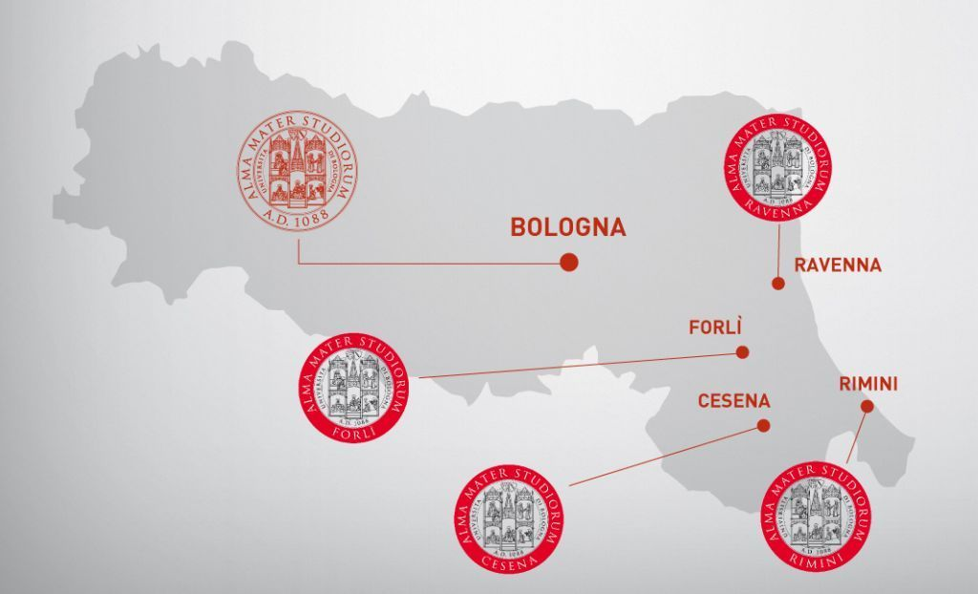
MULTICAMPUS
BUENOS AIRES https://ba.unibo.it/es
SHANGHAI – NEW YORK – BRUXELLES
https://www.unibo.it/it/ateneo/sedi-e-strutture/bruxelles-new-york-shanghai

Slide 4
IL SISTEMA UNIVERSITARIO ITALIANO
Diploma di maturità
Corsi di Laurea Magistrale
a Ciclo Unico (LMCU)
Durata: 5/6 anni,
CFU : 300/360 ,
Esami: 30/36
Titolo: Dottore Magistrale
I Ciclo Corsi di Laurea (L)
Durata: 3 anni,
CFU: 180,
Esami: 20
Titolo: Dottore
Master di
Primo Livello
II Ciclo Corsi di Laurea Magistrale (LM)
Durata: 2 anni,
CFU: 120 Esami: 12
Titolo: Dottore Magistrale
Master di
Secondo Livello
III Ciclo
Dottorato di ricerca e Scuola di Specializzazione

Slide 5
Quindi:
dopo il diploma di maturità (5 anni)
posso iscrivermi:
ad una LAUREA (L) della durata di 3 anni che mi consentirà di ottenere il titolo di dottore
oppure
ad una LAUREA MAGISTRALE a CICLO UNICO (LMCU), della durata di 5 o 6 anni che mi consentirà di ottenere il titolo di dottore magistrale per uno dei seguenti corsi di studio:

Slide 6
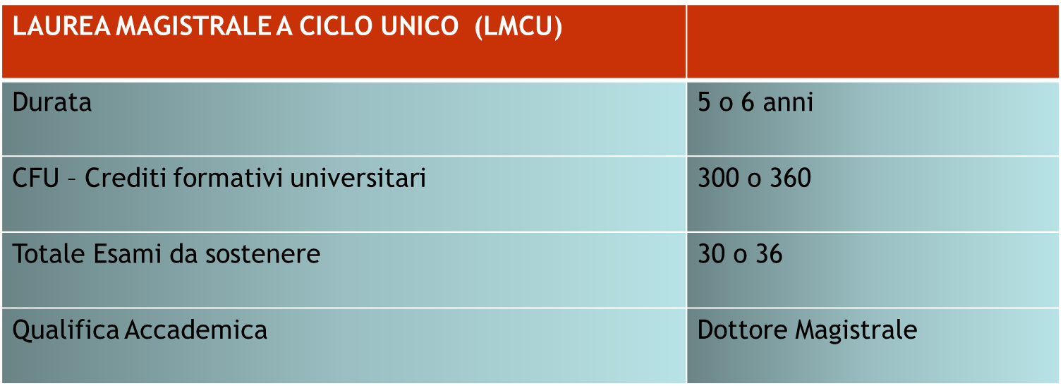
Medicina Veterinaria
Chimica e Tecnologie Farmaceutiche
Farmacia - Pharmacy
Giurisprudenza
Scienze della Formazione Primaria
Conservazione e Restauro dei Beni Culturali
Architettura
Medicina e Chirurgia – Medicine and Surgery - 6 ANNI
Odontoiatria e Protesi Dentaria – 6 ANNI

Slide 7
ORA, SCOPRIAMOLI QUESTI CORSI DI LAUREA
DELL’ALMA MATER

Slide 8
Navighiamo
www.unibo.it
Scopriamo come si naviga in un sito di corso di Laurea, tenendo presente che:
tutti
i siti hanno la stessa struttura, per cui quello che faremo vedere ora sarà applicabile a tutti gli altri corsi.

Slide 9
Modalità di accesso che…
…dipendono dal Corso di laurea
I corsi di laurea hanno modalità di accesso differenti tra loro
Libera iscrizione: numero illimitato dei posti, ma potrebbe servire una prova di verifica delle conoscenze
Numero programmato a livello nazionale
Numero programmato a livello locale
tramite il TOLC OPPURE: prova d’accesso preparata dal Corso di Laurea

Slide 10
TOLC - CHE COS’E’
Il Test OnLine CISIA (TOLC) è erogato dal CISIA Consorzio Interuniversitario Sistemi Integrati per l’Accesso:
è un test che viene svolto al computer
è composto da quesiti selezionati automaticamente ed a sequenza casuale, la cui difficoltà varia a seconda della tipologia di TOLC
ogni studente svolge un test con domande diverse, ma con difficoltà analoga per la stessa tipologia
Molti corsi di Laurea a numero programmato adottano il TOLC come titolo necessario per partecipare alle selezioni. Chi è interessato a questi corsi dovrà preliminarmente sostenere il TOLC e, in seguito, iscriversi a una delle selezioni previste dai bandi di ammissione. Tali selezioni non prevedono ulteriori prove, ma solo la formulazione di una graduatoria di merito che terrà conto del voto TOLC, pesato in base ai criteri indicati nel bando.

Slide 11
TOLC
Novità 2024 per i corsi dell’Ateneo di Bologna:
– per il 2024 sono accettati solo TOLC svolti in presenza nelle procedure selettive di ammissione ai corsi di studio a numero programmato locale a eccezione dei TOLC svolti dai candidati del contingente “Cittadini non-UE residenti all’estero”, per i quali saranno considerati validi anche i TOLC svolti a distanza (TOLC@casa)
– sono accettati, per l’ammissione all’anno accademico 2024-2025 ai corsi di studio a numero programmato locale, anche i TOLC svolti in modalità a distanza (TOLC@casa)nel 2023
– per l’ammissione ai corsi di studio non a numero programmato, che utilizzano tali test per la sola attribuzione degli Obblighi Formativi Aggiuntivi, sono accettati anche i TOLC svolti a distanza (TOLC@casa)

Slide 12
COSA FARE DOPO AVER SOSTENUTO IL TOLC
BANDI PER CORSI A NUMERO PROGRAMMATO
LEGGI il bando d’ammissione al corso di interesse che sarà pubblicato indicativamente a marzo 2024 nel sito del corso.
REGISTRATI sull’applicativo Studenti Online
www.studenti.unibo.it oppure accedi direttamente inserendo le credenziali già in tuo possesso. Se possiedi un’identità digitale SPID utilizzala per accedere a www.studenti.unibo.it
CANDIDATI a una selezione (modalità e scadenze indicate nel bando). RICORDA: con l’iscrizione al sito del CISIA per sostenere il TOLC non si è direttamente iscritti alla selezione.
EFFETTUA IL PAGAMENTO del contributo “Prove di ammissione” di € 30,00 (salvo non sia stato già versato per una precedente selezione), secondo le modalità indicate su: www.studenti.unibo.it.

Slide 13
GRADUATORIE
La graduatoria è formulata in base al punteggio TOLC pesato secondo i criteri previsti dal singolo bando; ogni corso può stabilire pesi diversi per le diverse sezioni del test.
RICORDA
se risulti vincitore, per occupare il posto, devi immatricolarti pagando la rata regionale nei termini previsti (segui le indicazioni riportate nel bando).
La sola compilazione della domanda di immatricolazione senza il pagamento nei termini previsti comporta l’esclusione dalla procedura.

Slide 14
RECUPERO
Se risulti non vincitore ma idoneo, controlla nel bando le modalità per dichiarare interesse al recupero
Se neppure in questo caso riesci ad entrare, puoi iscriverti alla seconda selezione con il medesimo Tolc oppure con un nuovo Tolc (attenzione, di norma partecipi alla selezione con il punteggio dell’ultimo Tolc eseguito)
Da settembre in poi si può presentare la possibilità di una selezione straordinaria

Slide 15
COSA FARE DOPO AVER SOSTENUTO IL TOLC CORSI A LIBERO ACCESSO
LEGGI le regole di ammissione al corso di interesse pubblicato nel sito del corso.
REGISTRATI sull’applicativo Studenti Online www.studenti.unibo.it oppure accedi direttamente inserendo le credenziali già in tuo possesso
IMMATRICOLATI al corso utilizzando l’applicativo Studenti Online
RICORDA
Per i corsi di Laurea a “libero accesso” che prevedono il TOLC come prova di verifica delle conoscenze non è prevista una graduatoria, ma è obbligatorio sostenere il TOLC per potersi IMMATRICOLARE.
Se ottieni un punteggio TOLC inferiore alle soglie stabilite ti sarà attribuito
un Obbligo Formativo Aggiuntivo (OFA).

Slide 16
TOLC per CORSI A LIBERO ACCESSO
Controllo nel sito del corso di studi cui sono interessato, quale tipologia di TOLC devo sostenere
Mi iscrivo sulla piattaforma del CISIA, scelgo la sede e la data
Sostengo il TOLC e se lo supero →
→ mi immatricolo

Slide 17
TOLC 2024/2025 PER I CORSI DI LAUREA
dell’UNIVERSITA’ di BOLOGNA
RICORDA di verificare la tipologia di TOLC richiesta dal corso di laurea di tuo interesse indicata nel bando di ammissione.
TOLC-I
TOLC-E
TOLC-F
TOLC PSI
TOLC-SU
TOLC-MED
TOLC-VET
TOLC-Lp > in attesa di aggiornamenti
ENGLISH TOLC-I
ENGLISH TOLC-E
ENGLISH TOLC-F

Slide 18
TOLC – SEZIONE INGLESE
Tutti i TOLC prevedono una sezione di Valutazione della conoscenza della lingua inglese con 30 quesiti in 15 minuti.
L’esito della sezione di Inglese del test solitamente non fa parte del punteggio complessivo, salvo alcuni specifici bandi.
Verifica nel bando se sono previste altre eventuali valutazione della lingua inglese.

Slide 19
Il SAT
Il SAT è un test standardizzato usato per le ammissioni nei College americani e da qualche anno in alcune università italiane.
E’ gestito dal College Board ed è richiesto da alcuni corsi dell’Ateneo di Bologna per l’accesso (solitamente corsi internazionali)
Dal 2023 la modalità per sostenere il SAT è diventata digitale (Digital SAT Suite Assessment): il test si svolge in presenza ma i candidati devono portarsi il proprio dispositivo (pc o tablet) seguendo le indicazioni del College Board
Il Digital SAT può essere sostenuto in qualsiasi sede italiana.
Sul sito del College Board è possibile trovare le date aggiornate, le sedi in cui sostenerlo, le caratteristiche del test e risorse utili per prepararsi alla prova.

Slide 20
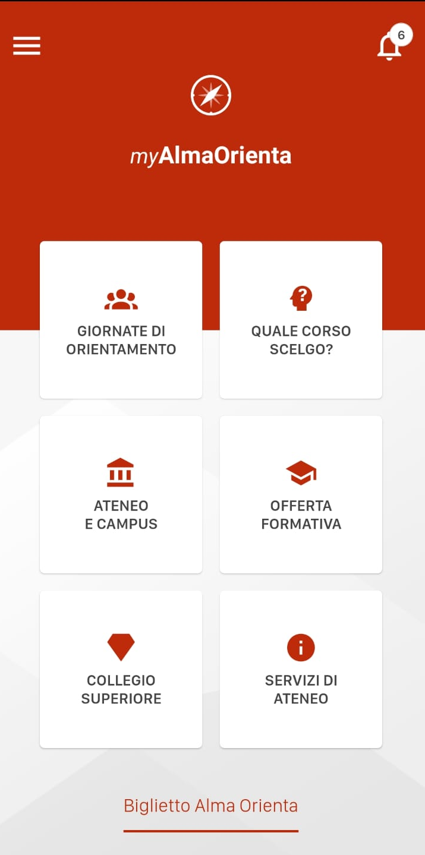
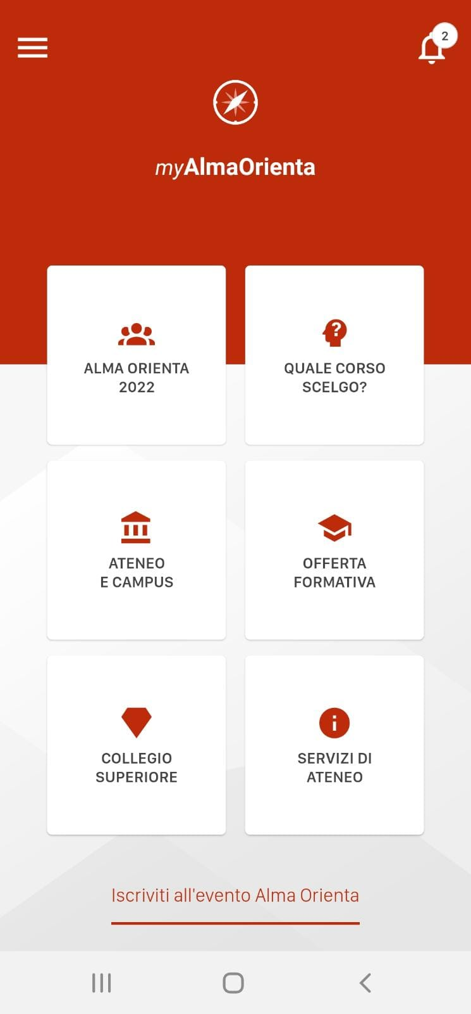
App myAlmaOrienta
Notifiche di eventi personalizzate in base agli interessi dello studente
1 Questionario di interessi per la scelta del corso di studi
2 Campus della Romagna con la loro offerta formativa
3 Offerta formativa di Ateneo, suddivisa per ambiti
4 L’Istituzione di eccellenza del nostro Ateneo
5 I servizi che l’Università di Bologna offre ai suoi studenti
2
3
4
Possibilità di selezionare per mettere a confronto i corsi preferiti.
5
6

Slide 21
Iscrizione contemporanea a più Corsi di laurea
La legge n. 33 del 12 aprile 2022 prevede che dall’a.a. 2022/23 sia possibile iscriversi contemporaneamente a due corsi di laurea e conseguire due titoli nello stesso arco temporale.
↓
https://www.unibo.it/it/didattica/iscrizioni-trasferimenti-e-laurea/iscrizione-contemporanea-a-corsi-diversi

Slide 22
CORSI DI LAUREA PROFESSIONALIZZANTI
Corsi fortemente orientati alla formazione tecnica di personale qualificato e specializzato in specifici settori in cui sono richieste competenze di elevato livello.
DIFFERENZE CON LE ALTRE LAUREE
Molti CFU sono acquisiti attraverso attività di tirocinio e attività di laboratorio
Circa 1/3 dei CFU dedicati a tirocinio e circa 1/3 ad attività di laboratorio
Acquisizione di competenze pratiche spendibili immediatamente nel mondo del lavoro
Forti sinergie con aziende, imprese, ordini professionali e amministrazioni pubbliche
Non consentono l’iscrizione diretta alla LM.
Accesso: TOLC LP
QUALI SONO
AMBITO INGEGNERIA
• Tecniche per l’edilizia e il territorio • Tecnologie dei sistemi informatici - sede di Cesena
• Meccatronica - sede di Bologna e Imola
Compositi polimerici - sede di Bologna e Imola AMBITO SCIENZE
• Metodologie chimiche per prodotti e processi
Sito web > super.unier.eu/it

Slide 23
Il diritto allo studio
www.er-go.it
Benefici che ti possono aiutare nel percorso accademico erogati dall’Azienda Regionale per il Diritto allo Studio della Regione Emilia Romagna e dall’Università di bologna sulla base di requisiti di accesso di tipo finanziario.
● BORSE DI STUDIO
RIDUZIONE DELLE TASSE
POSTI ALLOGGIO IN STUDENTATO
RISTORAZIONE
PART TIME (150 ore DI COLLABORAZIONE ALL’UNIVERSITA’)
CONTRIBUTI PER MOBILITA’ ERASMUS/OVERSEAS
AGEVOLAZIONI PER DISABILI
Attenzione: i bandi vengono pubblicati nel mese di giugno sul portale di Ateneo e sul portale di Er-Go.
Scopri come ridurre i costi del percorso universitario https://www.youtube.com/watch?v=jRvzEOavqMw

Slide 24
OPEN DAY
Consulta l’agenda sul sito Alma Orienta almaorienta.unibo.it
AlmaMathematica
Entra nella piattaforma ed esercitati insieme ad un tutor per prepararti al TOLC
TUTOR DI ACCOGLIENZA E ORIENTAMENTO
Contatta il tutor di accoglienza e orientamento dell’Ambito di tuo interesse e partecipa alla sua live chat

Slide 25
Video utili
Scopri i principali servizi che ti accompagnano lungo il percorso universitario https://www.youtube.com/watch?v=nEh88rVRUb4
Scopri come vivere al meglio il tuo percorso universitario https://www.youtube.com/watch?v=nEh88rVRUb4

Slide 26
Servizio per gli studenti con disabilità e DSA
Puoi contattare il Servizio nel corso dell’ultimo anno delle Scuole Superiori per valutare assieme agli esperti le diverse opportunità che spettano agli studenti con disabilità, con DSA o con altre esigenze particolari.
http://www.studentidisabili.unibo.it/
La mail ssdd.campusromagna@unibo.it sarà sostituita da questi indirizzi di posta elettronica:
disabilita@unibo.it (studentesse/studenti con disabilità)
dsa@unibo.it (studentesse/studenti con DSA)

Slide 27
Presentazione di tutti i corsi di Laurea e Laurea magistrale a ciclo unico dell’Università di Bologna
Giornate dell’orientamento 2024
Lauree e Lauree magistrali a ciclo unico
Il 27 e il 28 febbraio 2024 dalle 10 alle 17 partecipa alle giornate dell’orientamento per conoscere quali sono le opportunità di studio all’Università di Bologna dopo il diploma

Slide 28
Ufficio Orientamento del Campus di Forlì
campusforli.orientamentourp@unibo.it
Ricevimento telefonico
da lunedì a mercoledì 9.00-11.30
giovedì 13.30-15.30
0543 374800

Slide 29
And now…create your future!

